Slide 1
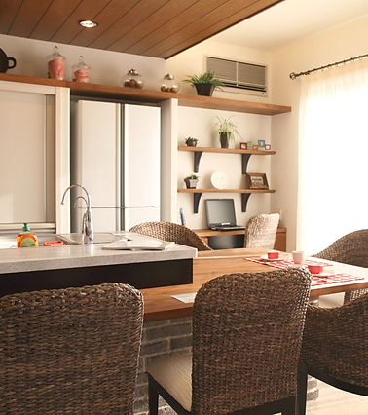

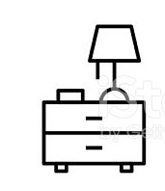
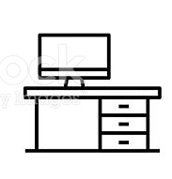
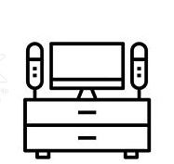
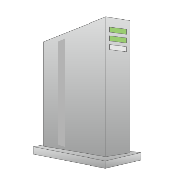
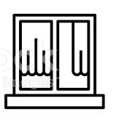
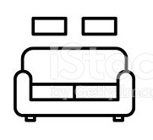
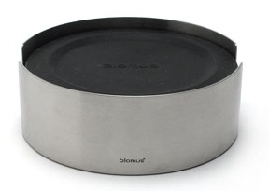
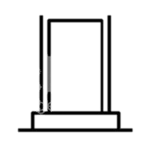
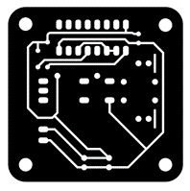
ストック管理IoTで稼ぐためのシナリオ(デバイス)
STEP1
Cloud
インターネット
Wi-Fi
Wi-Fi
重量計測ボード
シリアル通信
機器
メインマイコン
Notes:
ストック管理IoTで稼ぐためのシナリオ(デバイス)
・ストック管理機能だけの製品を生産し、投資回収することは難しい。
・インテリア雑貨等にビルドインしやすい、コースター程度の大きさの重量計測センサモジュールを開発
・現状のインテリアにちょい足しできるサイズで、自宅の家具やホームファッション、小売・流通などでインテリア雑貨でセット販売をする。

Slide 2

ストック管理IoTで稼ぐためのシナリオ(サービス)
お客様サービス
お客様のビジネスのバリューアップ！
AIoTモジュールを組み込めば、
簡単にクラウドに接続することができます！
AIoT
モジュール
お客様機器
Notes:
【このページのメッセージ、狙いなど】
プラットフォームとしては、コンスーマ向け術に対応した５つ、プラスアルファの提供要素があることをイメージしてもらう
中でもAI化の3パッケージが中心になることを訴える
・5つの技術がビジネス用途向けPFとしてどのような関係にあるのかを示したのがこの図
・AI化を支える３つのパッケージ（音声対話・データセンシング・インテリジェンス）があり、そこにつながるための２つの技術（AIoTモジュール・WebAPI）を提供する
・さらに、お客様ビジネスを加速させるための拡張サービスを提供する
【口頭補足すべき内容など】
【サンプルスクリプト】

